Slide 1

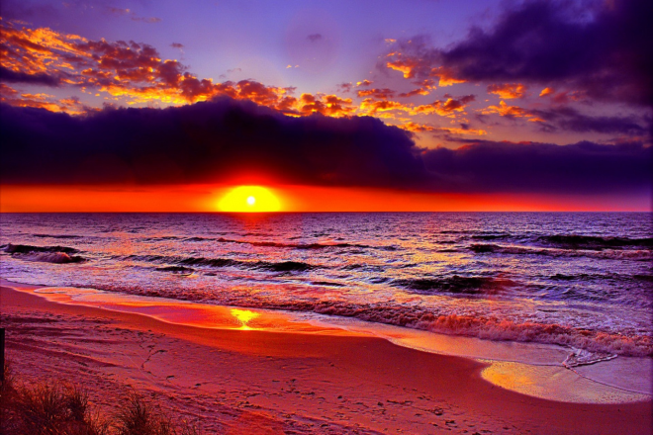
TRƯỜNG TIỂU HỌC ÁI MỘ A
BÀI GIẢNG LỚP 3
MÔN: TẬP ĐỌC-KỂ CHUYỆN
TUẦN 24
NguyễN thị thường

Slide 2
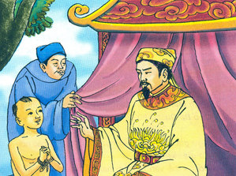
Tranh vẽ gì?
Notes:
Quan sát vào bức tranh các con cho cô biết tranh vẽ gì?
Tranh vẽ một cậu bé đang bị trói tay và cậu bé đang nói chuyện gì đó với vị vua. Vậy để biết cậu bé và vị vua đang nói chuyện gì chúng ta cùng tìm hiểu nội dung bài học ngày hôm nay “Đối đáp với vua’’.

Slide 3
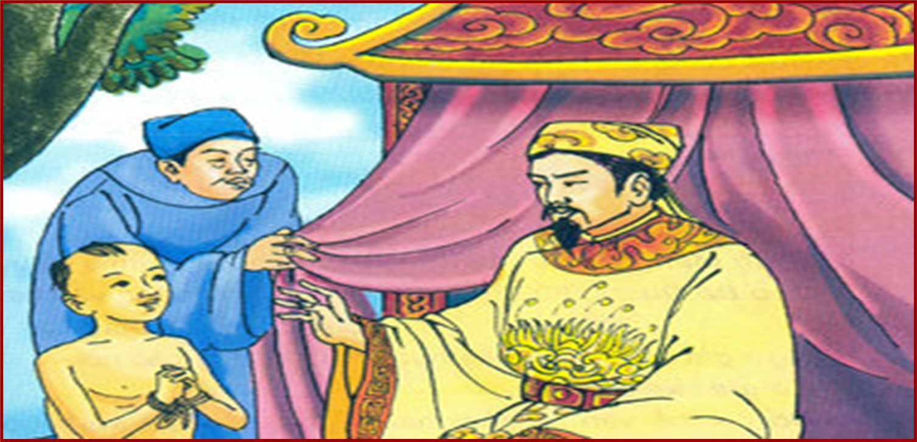
Thứ hai ngày 28 tháng 2 năm 2022
Tập đọc - kể chuyện
Đối đáp với vua

Slide 4
Đối đáp với vua
1. Một lần, vua Minh Mạng từ kinh đô Huế ngự giá ra Thăng Long (Hà Nội). Vua cho xa giá đến Hồ Tây ngắm cảnh. Xa giá đi đến đâu quân lính cũng thét đuổi tất cả mọi người, không cho ai đến gần.
2. Cao Bá Quát, khi ấy còn là một cậu bé, muốn nhìn rõ mặt vua. Cậu nảy ra một ý, liền cởi hết quần áo, nhảy xuống hồ tắm. Quân lính nhìn thấy, hốt hoảng xúm vào bắt trói đứa trẻ táo tợn. Cậu bé không chịu, la hét, vùng vẫy, gây nên cảnh náo động ở hồ. Thấy thế, vua Minh Mạng truyền lệnh dẫn cậu tới hỏi.
3. Cậu bé bị dẫn tới trước mặt nhà vua. Cậu từ xưng là học trò mới ở quê ra chơi nên không biết gì. Thấy nói là học trò, vua ra lệnh cho cậu phải đối được một vế đối thì mới tha. Nhìn thấy trên mặt hồ lúc đó có đàn cá đang đuổi nhau, vua tức cảnh đọc vế đối như sau :
Nước trong leo lẻo cá đớp cá
Chẳng cần nghĩ ngợi lâu la gì, Cao Bá Quát lấy cảnh mình đang bị trói, đối lại luôn :
Trời nắng chang chang người trói người
4. Vế đối vừa cứng cỏi, vừa rất chỉnh, biểu lộ sự nhanh trí, thông minh. Vua nguôi giận, truyền lệnh cởi trói, tha cho cậu bé.
Theo QUỐC CHẤN

Slide 5
Luyện đọc từ khó
- quân lính
- la hét
- truyền lệnh
- náo động
- leo lẻo

Slide 6

GIẢI NGHĨA TỪ

Slide 7
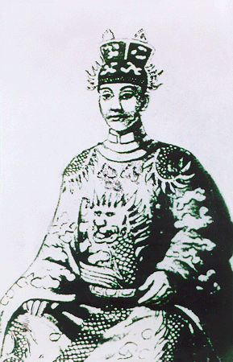
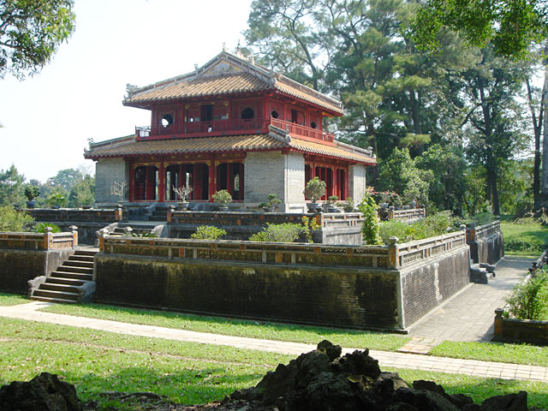
Minh Mạng (1791- 1840)
Lăng Minh Mạng
Notes:
Quan sát vào hình ảnh các con thấy đây là hình ảnh của vua MM và lăng mộ của ông. Vua Minh Mạng – vị vua sinh năm 1791 mất năm 1840 đây là vị vua thứ hai của triều Nguyễn

Slide 8
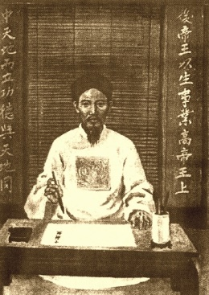
Cao Bá Quát (1809 – 1855) là người ở tỉnh Bắc Ninh. Ông là người nổi tiếng văn hay, chữ tốt, có tài đối đáp.

Slide 9
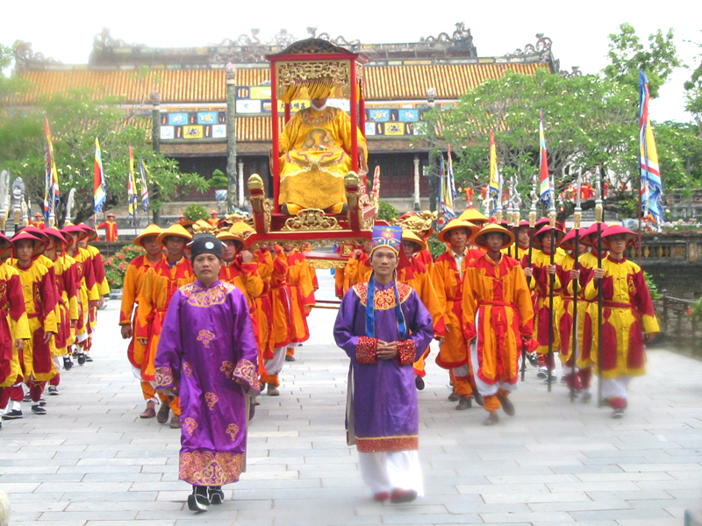
Ngự giá:
(Vua) ngồi trên xe hoặc kiệu để đi các nơi.
Xa giá:
Xe của vua

Slide 10
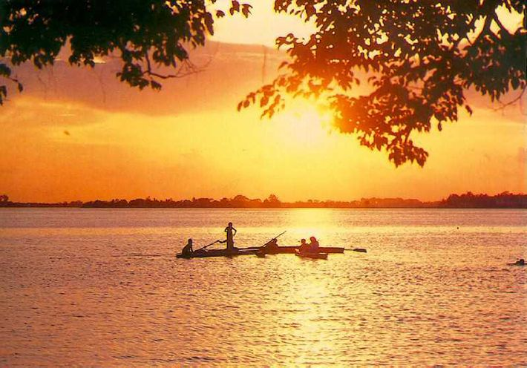
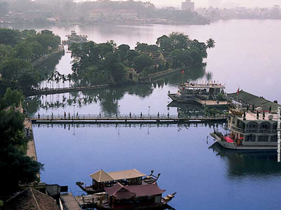
Hồ Tây
Notes:
Đây là ảnh chụp của Hồ Tây nơi vua Minh Mạng đã từ Kinh đo Huế ra Thăng Long để ngắm cảnh đó các con ạ

Slide 11
Đối
+ Thể văn cũ gồm hai vế (hai câu) có số tiếng bằng nhau, đối chọi nhau về ý và lời.
+ làm vế đối lại.

Slide 12

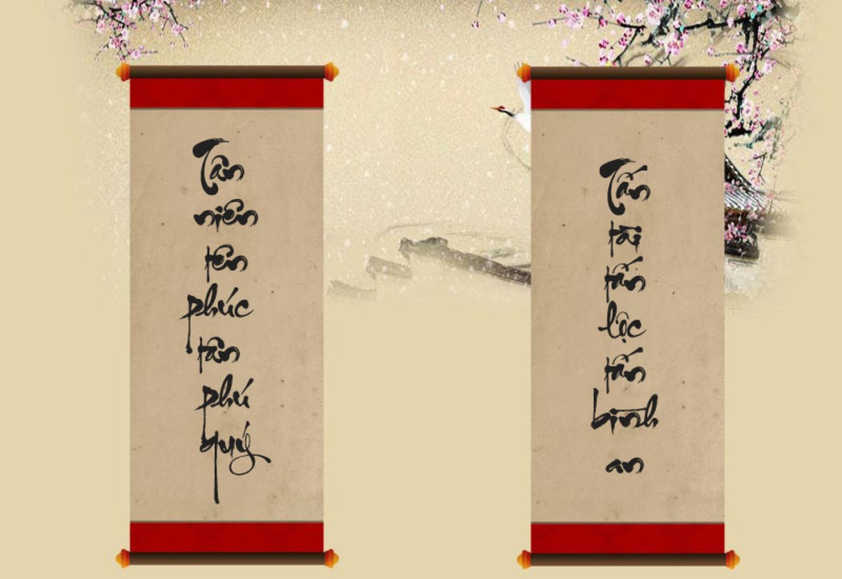
Câu đối
Notes:
Đây là hình ảnh của 2 câu đối và các con có thấy hình ảnh này quen thuộc không nào? Đúng rồi đây là hình ảnh quen thuộc đặc biệt là vào các dịp lễ tết người ta treo câu đối trong nhà với mong muốn năm mới bình an, may mắn và thành công.

Slide 13
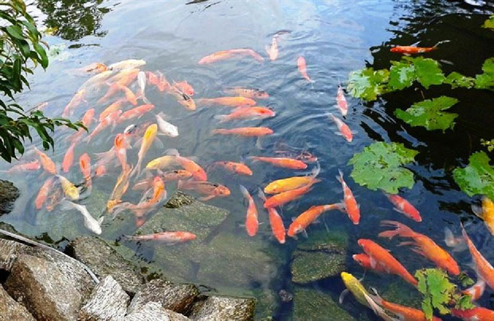
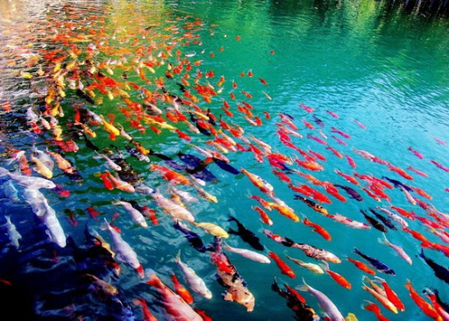
Nước trong leo lẻo cá đớp cá.
Notes:
Quan sát tranh: Nhà vua khi ở HT ngăm cảnh khi thấy đàn cá đang đuổi nhau liền nảy ra vế đối: “Nước trong leo lẻo cá đớp cá.”

Slide 14
* Ngắt câu:
Hai vế đối đọc cân đối, ngắt nhịp giống nhau:
Nước trong leo lẻo, cá đớp cá.
Trời nắng chang chang người trói người.

Slide 15
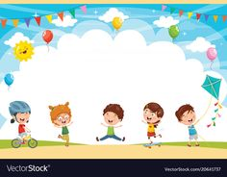
Luyện đọc nhóm

Slide 16
Tìm hiểu bài

Slide 17
1. Một lần, vua Minh Mạng từ kinh đô Huế ngự giá ra Thăng Long (Hà Nội). Vua cho xa giá
đến Hồ Tây ngắm cảnh. Xa giá đi đến đâu, quân lính cũng thét đuổi tất cả mọi người, không cho ai đến gần.
Vua Minh Mạng ngắm cảnh ở đâu?
Vua Minh Mạng ngắm cảnh ở Hồ Tây
Notes:
Trong đoạn 1 này có câu: vua Minh Mạng từ kinh đô Huế ngự giá ra Thăng Long (Hà Nội). Em hiểu thế nào về câu này?
Nghĩa là vua ngồi xe hoặc kiệu đi từ Kinh đô Huế ra Thăng Long Hà Nội

Slide 18
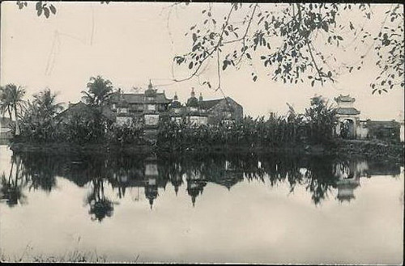

Hồ Tây xưa
Hồ Tây nay

Slide 19
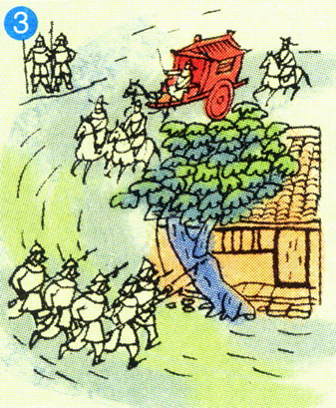
* Quân lính đã có những hành động gì?
Quân lính thét đuổi tất cả mọi người, không cho ai đến gần.

Slide 20
2. Cao Bá Quát, khi ấy còn là một cậu bé, muốn nhìn rõ mặt vua. Cậu nảy ra một ý, liền cởi hết quần áo, nhảy xuống hồ tắm. Quân lính nhìn thấy, hốt hoảng xúm vào bắt trói đứa trẻ táo tợn. Cậu bé không chịu, la hét, vùng vẫy, gây nên cảnh náo động ở hồ. Thấy thế, vua Minh Mạng truyền lệnh dẫn cậu tới hỏi.
Cao Bá Quát có mong muốn gì?
Cao Bá Quát có mong muốn nhìn rõ mặt vua
Notes:
Các con có biết CBQ là ai không?
Bây giờ cô sẽ giới thiệu cho các con nhé.

Slide 21
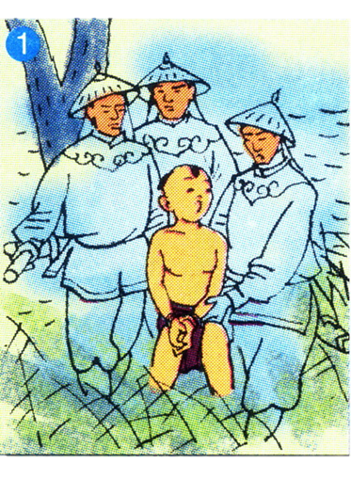
3. Cậu đã làm gì để thực hiện mong muốn đó?
Cậu nảy ra một ý, liền cởi hết quần áo, nhảy xuống hồ tắm. Quân lính nhìn thấy, hốt hoảng xúm vào bắt trói đứa trẻ táo tợn. Cậu bé không chịu, la hét, vùng vẫy, gây nên cảnh náo động ở hồ.

Slide 22

Theo em, cậu bé có thực hiện được mong muốn không?
Cậu bé đã thực hiện được mong muốn của mình và vua Minh Mạng truyền lệnh dẫn cậu tới hỏi.

Slide 23
* Khi bị dẫn đến trước mặt nhà vua thái độ của cậu bé như thế nào?
Cậu bé tự tin và tự xưng là học trò mới ở quê lên nên không biết gì.
* Nhà vua đã làm làm gì khi nghe cậu bé xưng là học trò?
Thấy nói là học trò, vua ra lệnh cho cậu phải đối được một vế đối thì mới tha.

Slide 24
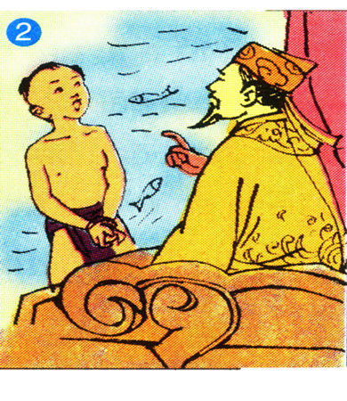
4. Vì sao vua bắt Cao Bá Quát đối?
Vì vua thấy cậu bé tự xưng là học trò nên muốn thử tài cậu, cho cậu có cơ hội để chuộc tội.

Slide 25
* Vua ra vế đối thế nào?
Vua ra vế đối:
Nước trong leo lẻo cá đớp cá.
* Vì sao nhà vua đưa ra vế đối: “Nước trong leo lẻo cá đớp cá”?
Vì nhìn thấy trên mặt hồ lúc đó có đàn cá đang đuổi nhau, vua tức cảnh đọc vế đối.

Slide 26
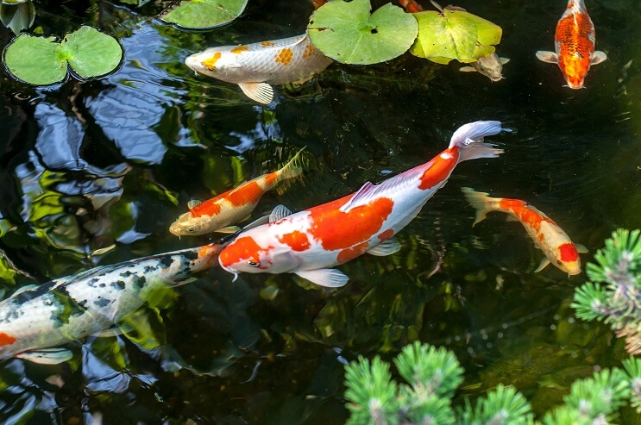
Nước trong leo lẻo cá đớp cá.
Notes:
Bvmt : k xả rác

Slide 27
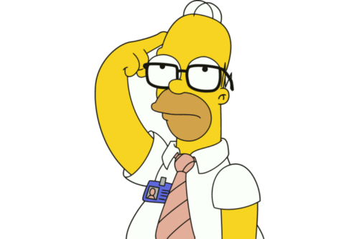
* Theo em khi nghe xong vế đối của Vua, cậu bé có gặp khó khăn gì không?
- Không. Cậu bé không cần nghĩ ngợi lâu la gì liền đối lại luôn.
5. Cao Bá Quát đối lại như thế nào?
- Cao Bá Quát đối lại:
Trời nắng chang chang người trói người.

Slide 28
Khi cậu bé đối lại thì nhà vua đã làm gì?
➔ Nhà vua nguôi giận, truyền lệnh cởi trói, tha cho cậu bé.
Em thấy Cao Bá Quát là người như thế nào?
➔ Cao Bá Quát là người thông minh, tài trí và đối đáp giỏi.
Câu chuyện ca ngợi ai? Ca ngợi điều gì?

Slide 29
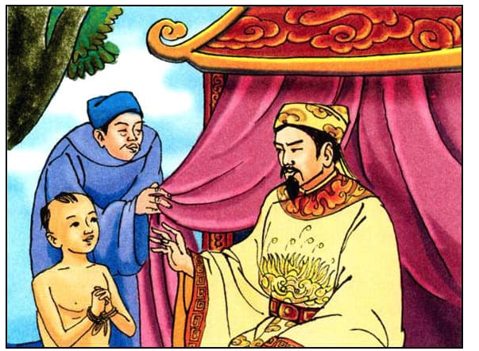
Trời nắng chang chang người trói người.

Slide 30
Cao Bá Quát đối lại như thế nào?
➔ Cao Bá Quát đối lại:
Trời nắng chang chang người trói người.
Cao Bá Quát vì sao lại đối lại “Trời nắng chang chang người trói người.”?

Slide 31
Câu chuyện ca ngợi ai? Ca ngợi điều gì?
NỘI DUNG
Câu chuyện ca ngợi Cao Bá Quát đã thể hiện tư chất thông minh từ nhỏ, giỏi đối đáp.

Slide 32
CỦNG CỐ
Em học được điều gì từ Cao Bá Quát?

Slide 33
3. Luyện đọc lại:
Thấy nói là học trò, / vua ra lệnh cho cậu phải đối được một vế đối / thì mới tha. // Nhìn thấy trên mặt hồ lúc đó có đàn cá đang đuổi nhau, / vua tức cảnh đọc vế đối như sau:/
Nước trong leo lẻo / cá đớp cá. //
Chẳng cần nghĩ ngợi lâu la gì, / Cao Bá Quát lấy cảnh mình đang bị trói, / đối lại luôn: /
Trời nắng chang chang / người trói người. //

Slide 34
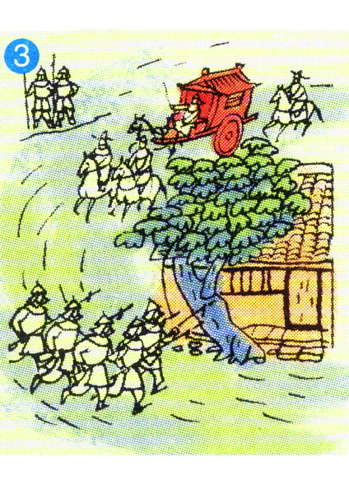
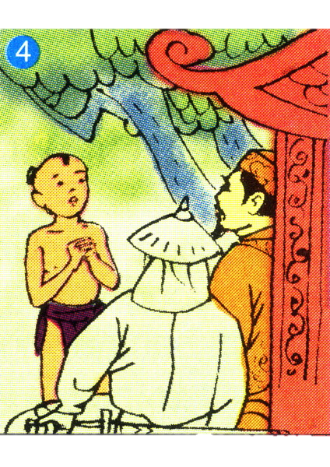

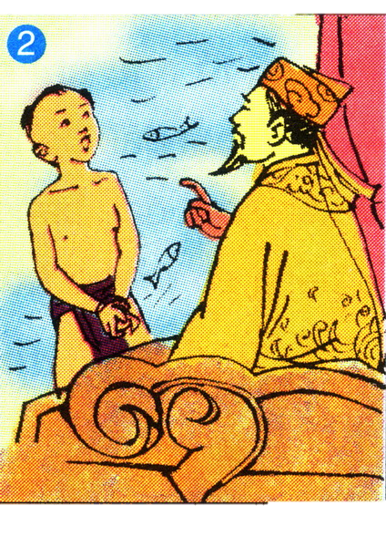
KỂ CHUYỆN
1. Sắp xếp lại các tranh theo đúng thứ tự trong câu chuyện Đối đáp với vua:
2
3
1
4

Slide 35
2. Kể lại toàn bộ câu chuyện
1
2
3
4

Slide 36
Dặn dò:
Kể lại toàn bộ câu chuyện : Đối đáp với vua trong tiết Tập đọc ngày hôm nay và luyện đọc 6 lần cho cô.
Ôn lại các bước , cách thực hiện phép tính chia.
Hoàn thành tiết Toán , TV.

